Slide 1
NEUROINFEKCE
Klinika dětských infekčních nemocí
MUDr. Adriana Braunová Ph.D.

Slide 2
Neuroinfekce
Klinická manifestace
Serózní meningitidy
Purulentní meningitidy
Diagnostika
Terapie
Diferenciální diagnostika

Slide 3
Klinická manifestace
Febrilie, pozitivita meningeálních jevů, fotofóbie, fonofóbie, cefalea, zvracení
Ložiskové neurologické příznaky, porucha vědomí, křeče, kožní projevy
POZOR - novorozenec: nespecifické projevy, poruchy termoregulace, svalového tonu, encefalický pláč, porucha krmení
Celkové příznaky
Neurologické příznaky
Příznaky ICH
CAVE – věk!

Slide 4
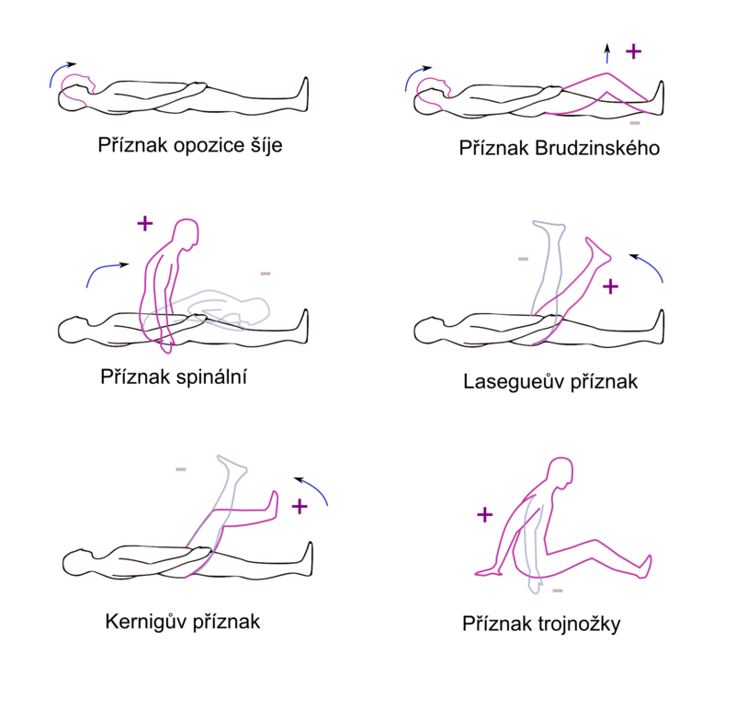
Vyšetření meningeálních příznaků
Vyšetřujeme: na rovné podložce, v klidu
RIZIKOVÁ ANAMNÉZA
(riziková perinatální anamnéza, přisátí klíštěte, epidemiologická a cestovatelská anamnéza atd.)
SUSPEKCE NEUROINFEKCE – VŽDY hospitalizace – lumbální punkce

Slide 5
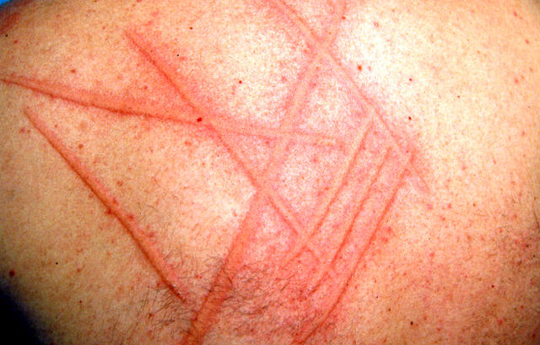
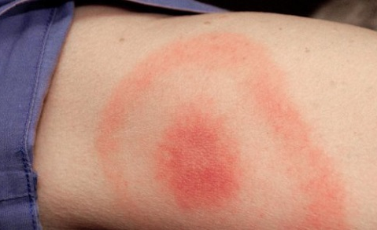
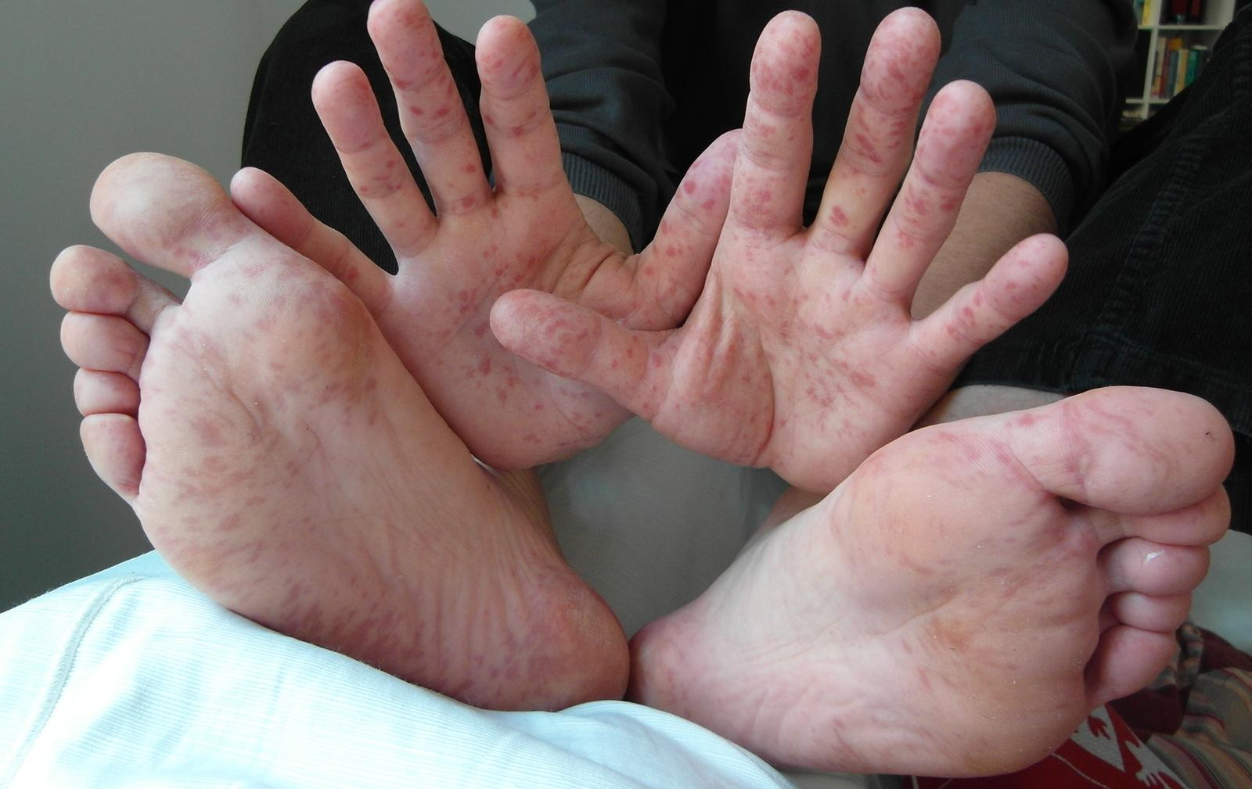
Kožní projevy
Dermografismus / prodromální raš
Kožní projevy u aseptických meningitid (spirochéty, enteroviry)
Kožní projevy u purulentních meningitid (sepse, meningogok)

Slide 6
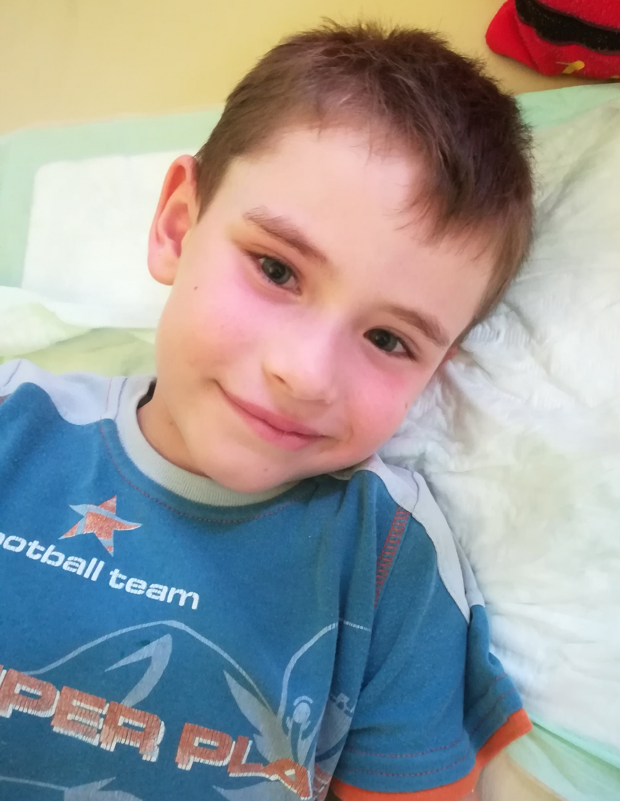
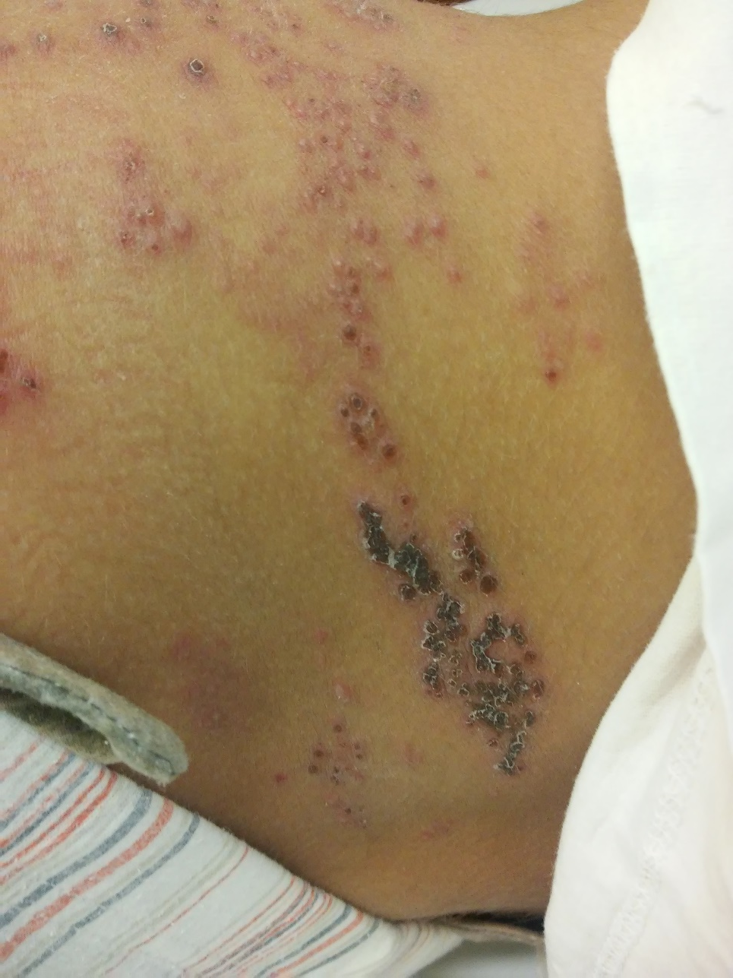
Kožní projevy

Slide 7
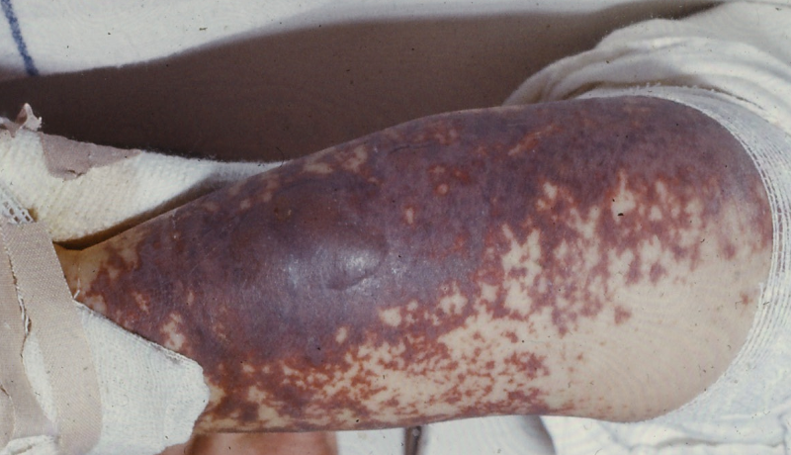
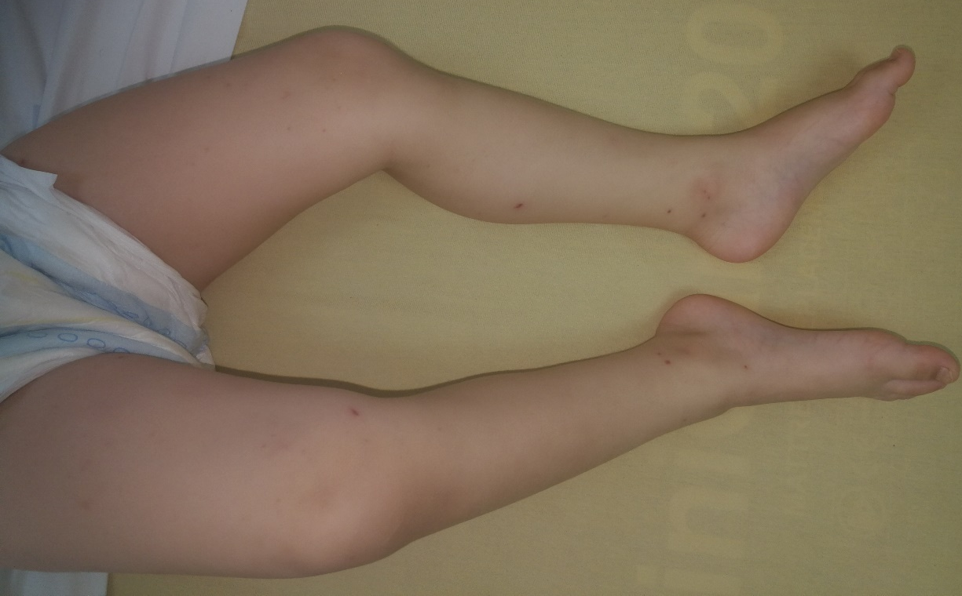
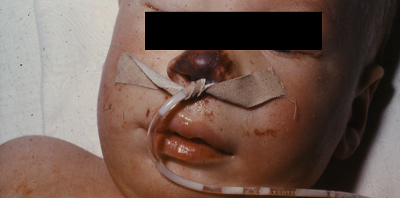
Krvácivé projevy

Slide 8
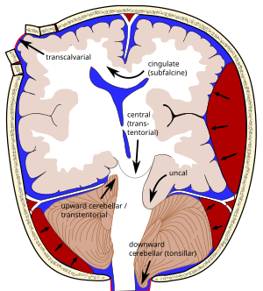
Příznaky ICH
Tumor
Mozkový absces
Mozkový edém
Cytotoxický (hypoxie – úraz, CMP)
Vazogenní (poškození HEB – nádor, infekce)
Intersticiální (obstrukce odtoku CSF)
Hypoosmolární (poruchy minerálového metabolismu)
Prodromální symptomy – cefalea, zvracení, nauzea, neklid, apatie, VF
Progrese – manifestní symptomy – porucha vědomí, hyperventilace, vypadávání kmenových reflexů - patol. reakce zornic (zpočátku mióza, poté mydriáza, ev. anizokorie), poruchy tonu, konvulze, příznak zapadajícího slunce
Kritická ICH – hypertenze, bradykardie, bradypnoe - apnoe

Slide 9
KLINICKÁ MANIFESTACE JEDNOTLIVÉ KLINICKÉ JEDNOTKY
Rozdělení dle převažujících projevů - často však kombinované postižení
Akutní purulentní meningitida – zánětlivé postižení měkkých plen (hnísavý výpotek), převaha polymorfonukleárů v likvoru
Akutní serózní meningitida – zánětlivé postižení mozkových obalů vedoucímu k exsudativnímu seróznímu zánětu, převaha mononukleárů v likvoru
Chronická meningitida – dlouhá anamnéza (týdny / měsíce), abnormální nález v likvoru trvající min. 4 týdny
Akutní encefalitida – převažuje porucha vědomí, ev. fokální ložiskové příznaky; meningeální příznaky jsou vyjádřeny minimálně (hnisavá vzácná – sekund. při sepsi; nehnisavá – perivaskul. lymfoplasmocytární infiltráty)
Myelitida – Vzácně samostatně / encefalomyelitida – horečka, paraparéza chabá … spastická
Ložiskové procesy (subdurální empyém, epidurální absces, mozkový absces) – per continuatem, hematogenní šíření

Slide 10
Etiologie purulentních meningitid
Etiologie aseptických meningitid
CAVE - VĚK
NOVOROZENCI
DĚTI
DOSPĚLÍ
DOSPĚLÍ > 50 let
Enteroviry | Arboviry
Herpetické viry | Respirační viry
Spirochéty | Rickettsie, Legionely
Streptococcus agalactiae | E-Coli (+ G⁻ agens)
Listeria monocytogenes
spirochéty – B. burgdorferi s.l., T. pallidum, L. interrogans)
Rickettsie, legionely, anaplasmy
Mycoplasma pneumoniae
Viry primárně (lyssavirus, arboviry, polioviry, herpetické viry) či sekundárně neurotropní (enteroviry, paramyxoviry, respirační viry, adenoviry, HIV)
Postinfeknčí a postvakcinační (např. MMR, po pertusi – celobuněčná vakcína, chřipka, KE)
Streptococcus pneumoniae | Neisseria meningitidis
Haemophilus influenzae
Streptococcus pneumoniae | Neisseria meningitidis
Staphylococcus aureus
Etiologie mykotických, parazit. a TBC meningitid
Aspergilóza | Kandidóza
Kryptokokóza | Echinokokóza
Cysticerkóza | Améby
Streptococcus pneumoniae | Neisseria meningitidis
Listeria monocytogenes | G⁻ agens, Staphyl. aureus

Slide 11
SPECIFIKA SAG
Časná (< 7 dní) – vertikální přenos
Pozdní (< 30 – 90 dní) - horizontální přenos
SAG + matky – screening, ATB i.v. během porodu
CAVE - Tento postup nezabrání nosičství – stále možnost horizontálního přenosu!

Slide 12
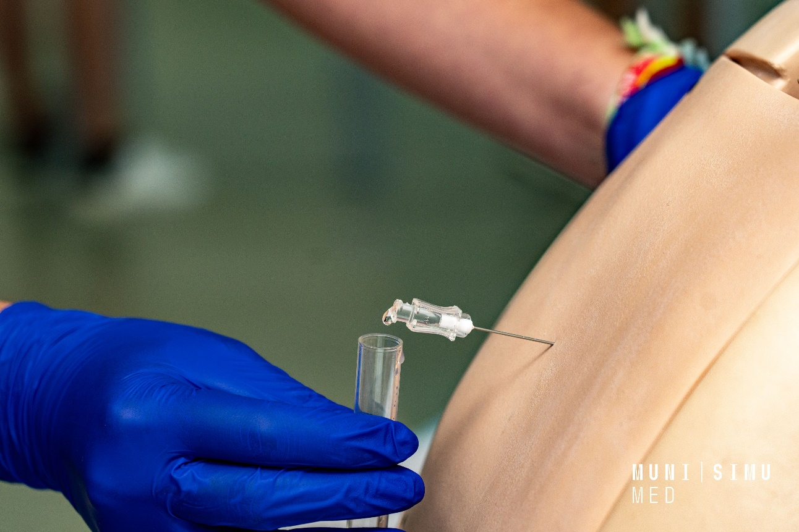
Diagnostika
Anamnéze (klíště, nemocnost v předchorobí, očkování, perinatální rizika – SAG?, zkalená plodová voda, shunt…)
Epidemiologické údaje
Klinický obraz
Lumbální punkce x strukturální
zobrazovací vyšetření

Slide 13
UPŘEDNOSTNĚNÍ STRUKTURÁLNÍHO ZOBRAZENÍ MOZKU
Mezioborová spolupráce - neurolog
(subakutní stavy ev. EEG)
Riziko z prodlení medikamentózní terapie!
(ATB < 1 hod.!)
INDIKACE CT/MR – splnění 1 kritéria
Ložiskový neurologický nález
(X paréza hlavových nervů)
Nově vzniklé křeče (max. 7 dní)
Porucha vědomí (GCS < 10)
Významný imunodeficit
ČR – edém papil na OP (při ložiskovém neurol. nálezu)
Dále na zvážení: UZ mozku (velká fontanela)
KONTRAINDIKACE – LP
Nitrolební HT – riziko míšního konu
Těžké poruchy koagulace, kožní léze v místě LP, malformace L páteře
Oběhová a ventilační nestabilita pacienta

Slide 14
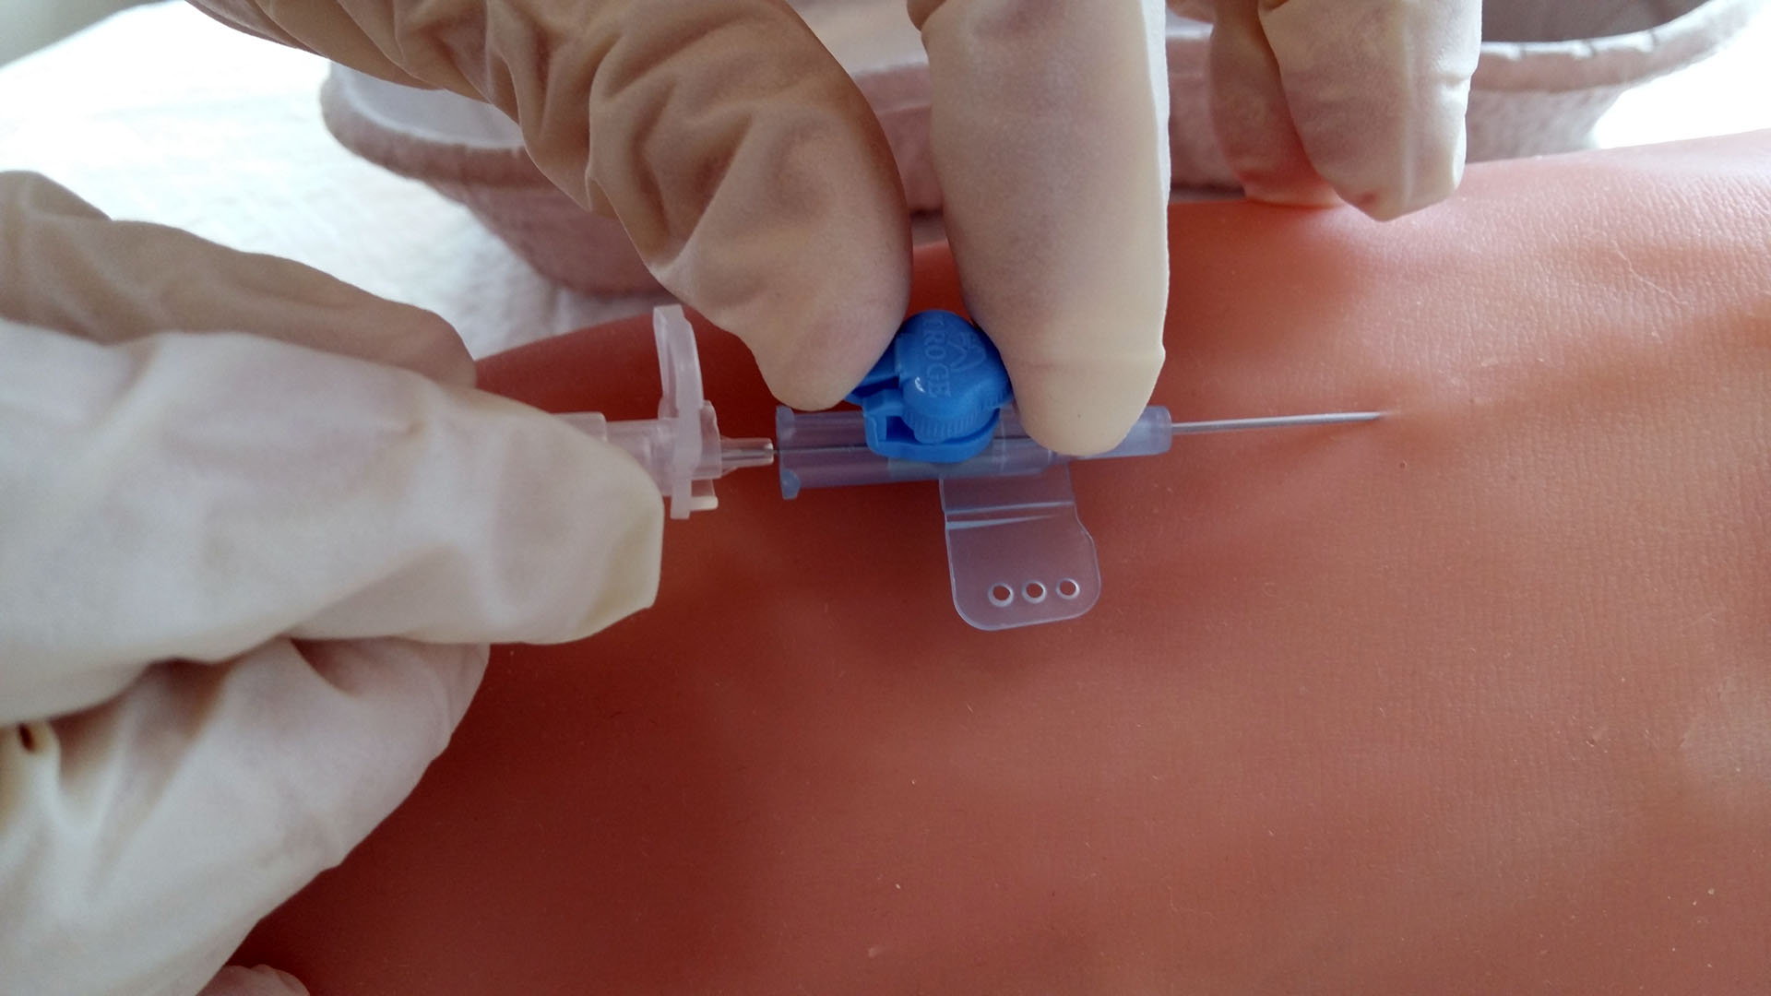
LP PŘÍPRAVA
ZKUMAVKY - LIKVOR
Cytologie + biochemie
PCR
Protilátky
H-L bariéra …
Kultivace B + C (ev. pneumokok. antigen)
…. Dle stavu pacienta
ZKUMAVKY - KREV:
Základní laboratoř (KO, biochemie)
H-L bariéra
Protilátky
Hemokultura, koagulace / septický pacient, exantém
Toxikologie (rizik. anamnéza, porucha vědomí, věk)
Interval LP / odběr krve - 30 min., max. 4 hodiny

Slide 15
PCR vyšetření z likvoru - příklad žádanky
Panely či jednotlivé patogeny
Bakterie
Viry (enteroviry, herpetické, respirační)

Slide 16
Vyšetření protilátek krev + likvor – příklad žádanky
Patogeny u nichž se PCR diagnostika nevyužívá
Vektorové nákazy
(KME, borrélie vč. intratekální syntézy borreliových protilátek, ev. CXCL13)

Slide 17
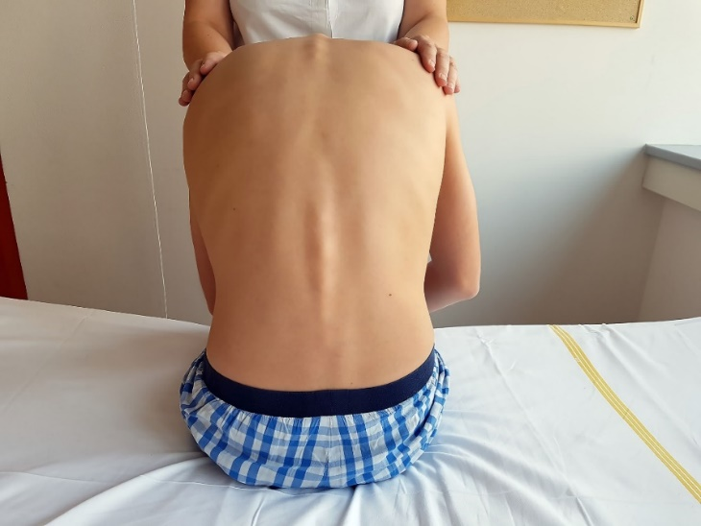
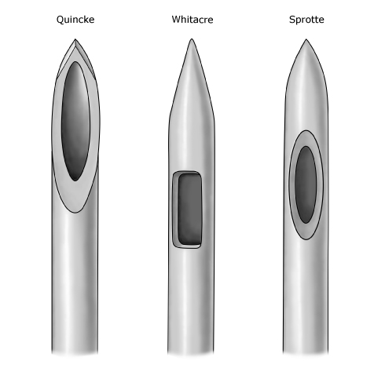
LP – PŘÍPRAVA
Informace
Rodič plně, informovaný souhlas
Dítě adekvátně věku
Premedikace, příprava pomůcek
X, ev. analgosedace, lokální anestetikum
Poloha pacienta
v leže
v sedě - flektovaná kolena
anteflexe hlavy
Jehla
Habitus pacienta
Druh jehly | Výhody | Nevýhody
Atraumatická (25G, 0.53 mm) | Nejmenší poškození tkáně - < PLPH (2 %) | Delší výkon, praxe, cena 2x, X tlak a bioimpedance, bolestivost
Traumatická Quincke (22G, 0.7 mm), černá, | V porovnání s 20G významně < PLPH; použití u pacientů s rizikem PLPH | Delší odběr CSF
Traumatická Quincke (20G, 0.9 mm), žlutá | Rychlé provedení | > PLPH (40 %)
* PLPH – postpunkční syndrom

Slide 18
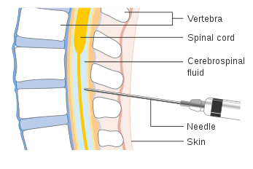
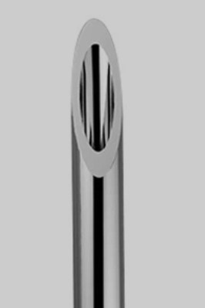
LP – TECHNIKA
Určení místa vpichu
Hrany lopat kostí kyčelních – spojnice - prostor L3/4 – L4/5, horní hrana spodního obratle, označení
Příprava pole
Dezinfekce, sterilita, roušky
Směr jehly
Lehký sklon směrem nahoru, cca 15 st.
Odběr materiálu
Ukončení LP
Zavedeme mandrén / do 2/3 plné délky, EX, komprese
Režim po LP
Rovná podložka 8-10 hod. (hodina supinační poloha) / min. 6 (PLPH)
Atraumatická jehla (2-4 hod.)
Rotace ostří do strany
1 zkumavka - 15 kapek (10 minimum)
POZOR – odběr PCR – zabránit kontaminaci
video LP / studijní materiály IS

Slide 19
ZHODNOCENÍ VÝSLEDKŮ
Makroskopicky
Zabarvení / transparence
XANTOCHROMIE – žluté, oranžové či růžové zbarvení - odpadové produkty hemoglobinu – 90 % pacientů po 12 hod. subarachnoidálního krvácení (pří. novorozenci s hyperbilirubinémií)
Tlak
Mikroskopicky
Cytologie
Pleocytóza
(polymorfonukleáry - PN / mononukleáry - MN), Ery až v 20 % při traumatické LP
Biochemie
Celková bílkovina – výrazně zvýšená hladina u purul. zánětu, krvácení, Guillainova-Barrého syndromu, tumorů atd. (fyziol. novorozenci)
Glykorachie – 2/3 glykémie, nízká u purul. zánětu
Laktát – hnísavé meningitidy výrazně zvýšené
> 3.5 mmol/l
 | Norma | Purulentní | Serózní | Mykotická | Guillainův-Barrého syndrom
Vzhled | Čirý | Zkalený, žlutavý | Čirý | Zkalený | Čirý
Leu (PN/MN / mm³) | < 5 buněk / mm³ | Stovky, tisíce (PN) | Desítky, stovky (MN) | PN / později MN | Norma / lehce zvýšen
CB | 0,4-0,5 g/l | ↑↑↑ | Norma / ↑ | ↑↑↑ | ↑↑↑
Glykorachie | 2,2-3,3 mmol/l | ↓↓ | Norma / ↓ | ↓↓ | Norma
Laktát | 1,2-2,4 mmol/l | ↑↑↑ | Norma | ↑↑↑ | Norma
Guillainův-Barrého syndrom – akutní demyelinizační polyradikuloneuritida – v likvoru proteinocytologická disociace (těžká porucha H-L bariéry) – akutní, subakutní průběh; chabé parézy končetin – převážně DK, riziko ochrnutí dýchacích svalů; v předchorobí 1-3 týdny často infekce (EBV, CMV, HBV, HIV, VZV, mykoplazmata, chlamydie, Campylobacter jejuni)

Slide 20
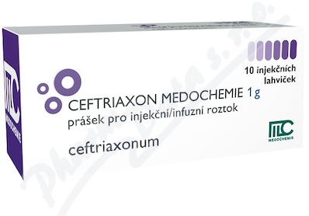
Terapie – obecný přístup
Bakteriální meningitida – izolace min. 24 hod., PEP - kontakty
Diagnostické výkony nesmí pozdržet včasné zahájení ATB terapie

Slide 21
KAUZÁLNÍ TERAPIE
Purulentní meningitida - ATB < 1 hodina
Empirická terapie širokospektrými ATB s průnikem do CNS
NOVOROZENCI + KOJENCI
(DO 2 MĚSICŮ)
Ampicilin + Cefotaxim / Ampicilim + Gentamicin (Vankomycin?)
STARŠÍ KOJENCI, DĚTI, DOSPĚLÍ
Ceftriaxon (+ Ampicilin / Chloramphenicol)
DOSPĚLÍ > 50 LET
Ceftriaxon + Ampicilin
Příp. postupná deeskalace
Antibiotikum
Antivirotikum
Antimykotikum
ACICLOVIR! – antivirotikum při susp. herpetické encefalitidě – VČASNÉ PODÁNÍ
HERPETICKÁ ENCEFALITIDA
Porucha vědomí (kvalitativní / kvantitativní) – postižení frontálních a temporálních laloků; klinický obraz - křeče, ložiskové neurol. příznaky, afázie, příznaky edému mozku - ↑ PRIMOINFEKCE (RA - HSV)

Slide 22
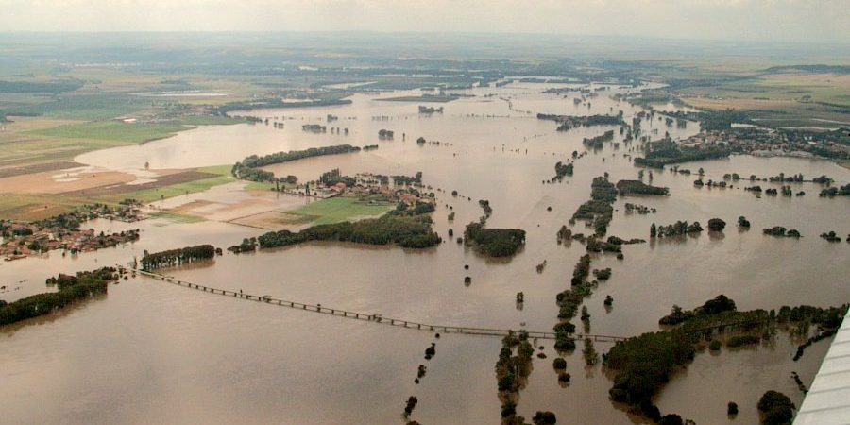
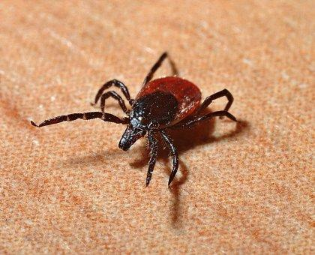
Kauzální terapie bakteriálních aseptických meningitid
Spirochéty
Neuroborrelióza – cefalospiriny III. generace (Doxycyklin)
Leptospiry – G-PNC, Doxycyklin
Neurolues – P-PNC, G-PNC / Ceftriaxon
Rickettsie – Doxycyklin / makrolidy, chloramfenicol, fluorochinolony
Anaplasmy – doxycyklin, chloramfenikol, rifampicin

Slide 23
SYMPTOMATICKÁ TERAPIE
Infuzní terapie, antipyretika, analgetika
Antiedematózní léčba, elevace hlavy
Antikonvulziva, ev. tlumení v případě neklidu
Při septickém stavu – komplexní přístup (vitální funkce, DIC…)
Zlepšují prognózu, prevence postižení sluchu; I. dávka krátce před / s ATB.
POZOR – při podezření na herpetickou encefalitidu nepodáváme v úvodu! Při HSV potvrzení vyčkáme 3-4. den na účinek acicloviru (x edém)
Kortikoidy
Pro použití u dětí není dostatek studií / dle doporučení by neměl být rutinně používán.
V ČR součástí vstupní léčby purulentní meningitidy; při známkách těžké intrakraniální hypertenze či edému mozku (ev. na CT) podáváme.
Manitol
Paušální podávání antiepileptik, paracetamolu, aktivovaný protein C, heparinizace, hypotermie – NENÍ DOPORUČENO
INTRAVENÓZNÍ IMUNOGLOBULINY - ANO

Slide 24
KOMPLIKACE / NÁSLEDKY
akutní: mozkový absces, subdurální efuze: hygrom nebo empyém, trombózy a tromboflebitidy venózních sinů
pozdní: kochleární hluchota, hydrocefalus, PMR, paretická postižení, epilepsie, nutnost amputací končetin při IMO
Iatrogenní – PLPH - 24-48 hodin po LP, až 40 % pacientů, trvání průměrně 1-2 dny (< 2 týdny)
frontální, ev. difuzní cefalea, bolesti do ramenou a krku (až ztuhlá šíje); horší při vertikalizaci a změně pozice – změna ICP - kašlání, kýchání), nauzea, zvracení, porucha sluchu, tinitus, vertigo, diplopie, příp. parézy hlavových nervů
Snížení ICP – kompenzační vasodilatace, trakce struktur
CSF 450-500 ml/den; u dospělého 150ml CSF / 3x
ÚNIK CSF po vpichu poškozením struktur

Slide 25
PREVENCE NEUROINFEKCÍ
Virové – KE, MMR, VZV
PNEUMOKOKY
PREVENAR 20 – PCV20 (od 6 týdnů) x PCV15 (VAXNEUVANCE) – navýšena úhrada pojišťovny
MENINGOKOKY
Hrazeno od 14-16 věku
MEN B – Bexsero, Trumemba (od 10 let)
MEN ACWY – Nimenrix (od 6 měsíců), MenQuadfi (od 12 měsíců) (účinnost 10 let)
Hrazeno adolescentům ev. 2. rok života
 | 4 | 6B | 9V | 14 | 18C | 19F | 23F | 1 | 5 | 7F | 6A | 19A | 3 | 22F | 33F | 8 | 10A | 11A | 12F | 15B | 2 | 9N | 17F | 20
PCV13 | 4 | 6B | 9V | 14 | 18C | 19F | 23F | 1 | 5 | 7F | 6A | 19A | 3
PCV15 | 4 | 6B | 9V | 14 | 18C | 19F | 23F | 1 | 5 | 7F | 6A | 19A | 3 | 22F | 33F
PCV20 | 4 | 6B | 9V | 14 | 18C | 19F | 23F | 1 | 5 | 7F | 6A | 19A | 3 | 22F | 33F | 8 | 10A | 11A | 12F | 15B
PPSV23 | 4 | 6B | 9V | 14 | 18C | 19F | 23F | 1 | 5 | 7F |  | 19A | 3 | 22F | 33F | 8 | 10A | 11A | 12F | 15B | 2 | 9N | 17F | 20

Slide 26
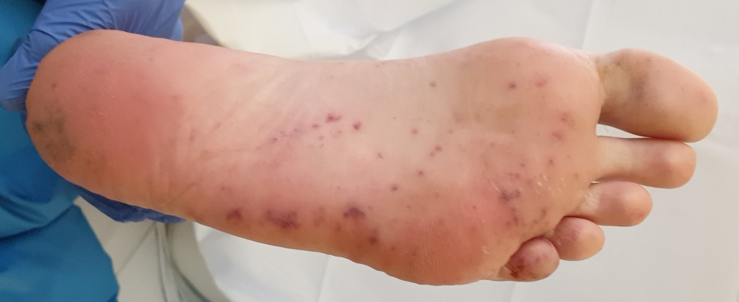
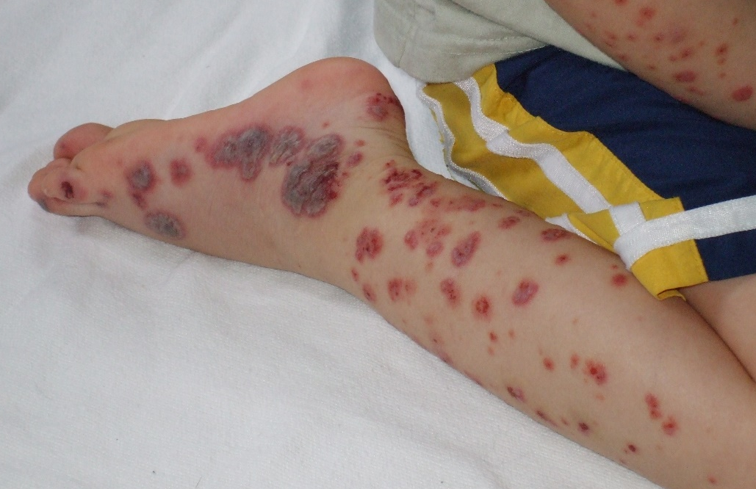
DIFERENCIÁLNÍ DIAGNOSTIKA NEUROINFEKCÍ
Infekční: zánětlivé afekce v ORL oblasti, tromboflebitidy, osteomyelitidy, infekční endokarditida; virové postinfekční syndromy(SARS-CoV-2), postvakcinační reakce
Neinfekční: tumory mozku, polékové reakce – ATB, KIOVIG, chemostatika, křečové stavy, migrény, intrakraniální krácení, insolace, trauma, intoxikace, autoimunitní onemocnění (SLE), iatrogenní příčina (neurochirurgie, spinální anestézie, intratekální aplikace léčiv)
Meningismus – přítomny příznaky meningeálního dráždění bez zánětlivého korelátu v likvoru – např. při vysoké teplotě, insolaci, po odeznění teploty příznaky odezní

Slide 27
Zdroje, děkuji za pozornost ☺
http://infektologie.cz/DoporMenPur17t.htm (2017)
Beck D, Cabellos C, Dzupova O, Sipahi OR, Brouwer MC, ESCMID guideline: diagnosis and treatment of acute bacterial meningitis. Clinical mikrobiology and infection. 2016
Benes J, Infekční lékařství, Galén

